Slide 1
KHOA CÔNG NGHỆ THÔNG TIN
MÔN HỌC: PHÂN TÍCH THIẾT KẾ HỆ THỐNG
BÀI 3:
NGÔN NGỮ MÔ HÌNH HÓA HƯỚNG ĐỐI TƯỢNG
Biên soạn: Ths.Lưu Thị Thảo

Slide 2
KHÁI QUÁT NỘI DUNG BÀI HỌC
Giới thiệu tổng quan về UML
Các khung nhìn trong UML
Sử dụng STARUML (hoặc Rational Rose)
2.1
2.2
2.3

Slide 3
3.1. GIỚI THIỆU TỔNG QUAN VỀ UML
3.1.1. Khái niệm
UML (Unified Modeling Language) là ngôn ngữ mô hình hoá thống nhất dùng để thiết kế hệ thống hướng đối tượng theo các tiêu chí sau :
Mô hình hóa trực quan (Visualizing)
Đặc tả (Specifying)
Xây dựng (Constructing)
Tài liệu hóa (Documenting)

Slide 4
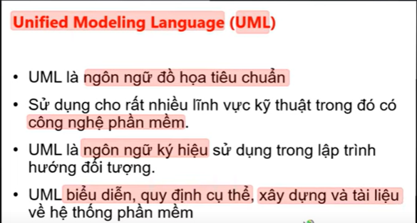
3.1. GIỚI THIỆU TỔNG QUAN VỀ UML

Slide 5

3.1. GIỚI THIỆU TỔNG QUAN VỀ UML
3.1.2. Lịch sử phát triển thiết kế HĐT
Khái niệm thiết kế hệ thống hướng đối tượng được hình thành khi xuất hiện các ngôn ngữ lập trình hướng đối tượng, bắt đầu là Simula, và thời nay là C++, Java,..
UML ra đời do công của “Three Amigos”: Grady Booch, James Rumbaugh và Ivar Jacobson hợp nhất các phương pháp hướng đối tượng.

Slide 6
3.1. GIỚI THIỆU TỔNG QUAN VỀ UML
3.1.2. Lịch sử phát triển thiết kế HĐT
1975 – 1990: Nhiều ngôn ngữ mô hình hóa HĐT được phát triển
1990 – 1994: Hơn 50 phương pháp phá triển HĐT trong đó có các phương pháp OOD, OOSE và OMT
Tháng 10/ 1994: Rumbaugh và Booch tiến hành dự án UML ở Rational
Tháng 10/ 1995: Phiên bản đầu tiên của phương pháp hợp nhất ra đời dưới cái tên “Unified Method” v0.8
Cuối 1995: Jacobson tham gia nhóm và phiên bản UML v0.9 tích hợp OOSE ra đời vào tháng 6/ 1996

Slide 7
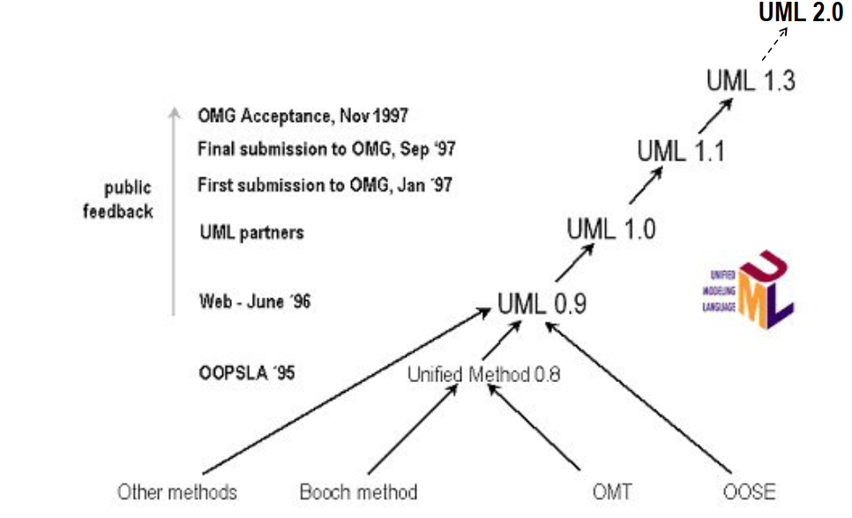
3.1. GIỚI THIỆU TỔNG QUAN VỀ UML
3.1.2. Lịch sử phát triển thiết kế HĐT
Các phiên bản UML
Phiên bản | Ngày công bố
1.0 | 1/1997
1.1 | 12/1997
1.2 | 7/1999
1.3 | 2/2000
1.4 | 9/2001
1.5 | 3/2003
2.0 | 7/2005
2.1.2 | 10/2007
2.2 | 1/2009
2.3 | 5/2010
2.4.1 | 7/2011
2.5.1 | 12/2017

Slide 8
3.1. GIỚI THIỆU TỔNG QUAN VỀ UML
3.1.2. Lịch sử phát triển thiết kế HĐT
Hiện nay, UML (Unified Modeling Language - ngôn ngữ mô hình hoá thống nhất) là phương pháp thiết kế hướng đối tượng tiên tiến và được sử dụng rộng rãi nhất hiện nay trên thế giới.
UML giúp các nhà phát triển phần mềm mô tả các ý tưởng tường minh, dễ dàng đọc được mô hình xây dựng do người khác viết, những cấu trúc mà việc nắm bắt thông qua đọc mã lệnh là khó khăn nay được thể hiện trực quan.

Slide 9
3.1. GIỚI THIỆU TỔNG QUAN VỀ UML
3.1.3. Ứng dụng của UML trong thiết kế HĐT
UML được sử dụng để:
Hiển thị biên hệ thống và các chức năng chính của nó bằng Use cases và Actors
Mô tả hiện thực Use case bằng Interaction diagrams
Biểu diễn các cấu trúc tĩnh của hệ thống bằng Class diagrams
Mô hình hóa hành vi đối tượng bằng State transition diagrams
Biểu thị kiến trúc cài đặt vật lý bằng Component & Deployment diagrams
Mở rộng các chức năng bằng Stereotypes

Slide 10




2.1. GIỚI THIỆU TỔNG QUAN VỀ UML
3.1.4. Mô hình hóa trực quan
Ví dụ về Mô hình
Thế giới thực
Mô hình: Quả địa cầu học sinh
Thế giới thực
Ôtô
Làm chủ
Con người
Đọc 
Sách
Mô hình

Slide 11
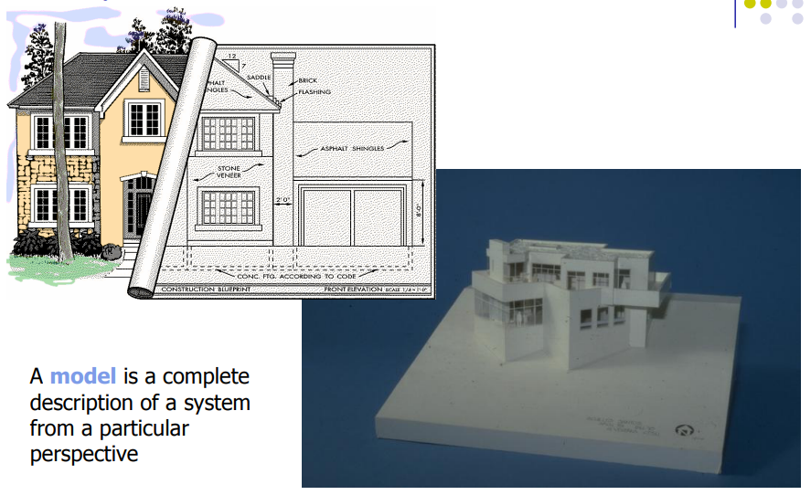
3.1. GIỚI THIỆU TỔNG QUAN VỀ UML
3.1.4. Mô hình hóa trực quan
Ví dụ về Mô hình
Mô hình là một mô tả đầy đủ về một hệ thống từ một góc nhìn cụ thể nào đó

Slide 12
3.1. GIỚI THIỆU TỔNG QUAN VỀ UML
3.1.4. Mô hình hóa trực quan
Giúp cho việc suy nghĩ về cài đặt và bản cài đặt thực tế được nhất quán
Giúp lập trình viên, phân tích viên:
Dễ dàng trao đổi những mô hình trong phần mềm với nhau
Hiểu rõ toàn bộ hệ thống và vai trò của mình trong hệ thống
Thông tin được lưu trữ rõ ràng, dễ tra cứu quản lý

Slide 13
3.1. GIỚI THIỆU TỔNG QUAN VỀ UML
3.1.4. Mô hình hóa trực quan
UML là ngôn ngữ dùng để chi tiết hóa:
Đặc tả giúp cho xây dựng các mô hình
Chính xác
Rõ ràng, không nhập nhằng
Đầy đủ
UML giúp giải quyết các vấn đề
Phân tích
Thiết kế
Cài đặt
→ Được rõ ràng, thông suốt trong quá trình phát triển phần mềm

Slide 14
3.1. GIỚI THIỆU TỔNG QUAN VỀ UML
3.1.4. Mô hình hóa trực quan
UML là ngôn ngữ dùng để sinh ra mã ở dạng nguyên mẫu: Các mô hình UML có thể ánh xạ sang:
Một ngôn ngữ lập trình: Java; C++/C#; Visual Basic/ .NET;
…
Một bảng trong CSDL quan hệ (R-DBMS)
Một lưu trữ bền vững của CSDL HĐT (OO-DBMS)

Slide 15
3.1. GIỚI THIỆU TỔNG QUAN VỀ UML
3.1.4. Mô hình hóa trực quan
UML là ngôn ngữ dùng để lập và cung cấp tài liệu: Một tổ chức phần mềm ngoài việc tạo ra các đoạn mã lệnh (thực thi) thì còn tạo ra các tài liệu sau:
Ghi chép về các yêu cầu của hệ thống
Kiến trúc của hệ thống
Thiết kế
Mã nguồn
Kế hoạch dự án
Tests

Slide 16
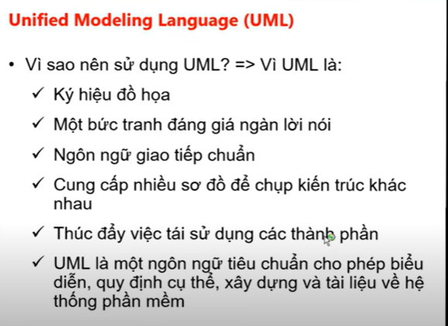
3.1. GIỚI THIỆU TỔNG QUAN VỀ UML
? Tại sao cần UML
Một ngôn ngữ mô hình hóa chuẩn, trực quan bằng hình ảnh
Phát triển hệ thống hiệu quả, thiết kế chính xác và hiệu quả
Dễ dàng giao tiếp giữa các nhóm trong cùng project
Giao tiếp dễ dàng giữa các người liên quan đến project (khách hàng, nhà phát triển, …)
Cho “cái nhìn tổng thể” về project

Slide 17
3.2. CÁC KHUNG NHÌN TRONG UML
Khái niệm khung nhìn trong UML
Một hệ thống được phân tích dưới các góc độ khác nhau: yêu cầu chức năng, yêu cầu phi chức năng, các tổ chức hệ thống. Vì vậy để mô hình hóa hệ thống một cách chi tiết, UML định nghĩa cấu trúc khung nhìn (View).
Mỗi khung nhìn là cách nhìn hệ thống dưới những góc độ khác nhau, bao gồm những biểu đồ khác nhau.

Slide 18
3.2. CÁC KHUNG NHÌN TRONG UML
Cấu trúc khung nhìn
Khung nhìn người dùng (User model view, Use case view, Scenario view)
Khung nhìn cấu trúc (Logical view, Structure model view, Static view)
Khung nhìn động thái (Behavioral model view, Dynamic hoặc Process)
Khung nhìn thực thi (Implementation model, Component view)
Khung nhìn triển khai (Deployment view, Environment model view)

Slide 19
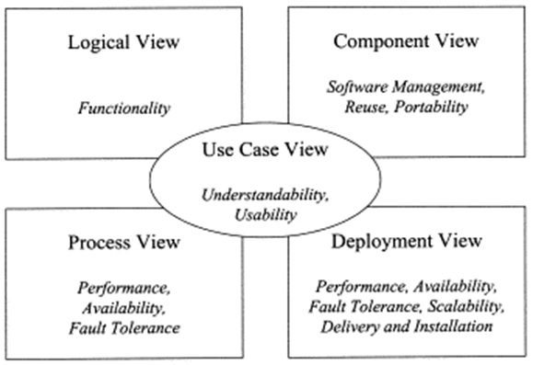
3.2. CÁC KHUNG NHÌN TRONG UML
Cấu trúc khung nhìn

Slide 20
3.2. CÁC KHUNG NHÌN TRONG UML
? Cần bao nhiêu khung nhìn
Mô hình phù hợp với ngữ cảnh phát triển hệ thống
Không phải tất cả các mô hình đòi hỏi đầy đủ khung nhìn
Đơn xử lý: Bỏ qua khung nhìn triển khai
Đơn tiến trình: Bỏ qua khung nhìn tiến trình
Chương trình rất nhỏ: Bỏ qua khung nhìn cài đặt
Bổ sung các khung nhìn
Data view
Security view

Slide 21
3.2. CÁC KHUNG NHÌN TRONG UML
3.2.1. Khung nhìn ca sử dụng (Use Case view)
Use case view: là cách nhìn hệ thống của người sử dụng. Nó bao gồm các vấn đề và cách giải quyết vấn đề theo từng người sử dụng hoặc nhóm người sử dụng. Khung nhìn này bao gồm các trường hợp sử dụng.
Use case view: mô tả các chức năng, nhiệm vụ của hệ thống, được thể hiện trong các biểu đồ ca sử dụng (Use Case Diagram) và có thể ở một vài biểu đồ trình tự, cộng tác, v.v.

Slide 22
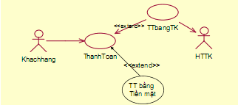
3.2. CÁC KHUNG NHÌN TRONG UML
3.2.1. Khung nhìn ca sử dụng (Use Case view)
3.2.1.1. Biểu đồ ca sử dụng (Use case Diagram): mô tả sự tương tác giữa các tác nhân ngoài (External Actor) và hệ thống thông qua các ca sử dụng.
Các ca sử dụng là những nhiệm vụ chính, các dịch vụ, những trường hợp sử dụng cụ thể mà hệ thống cung cấp cho người sử dụng và ngược lại.

Slide 23
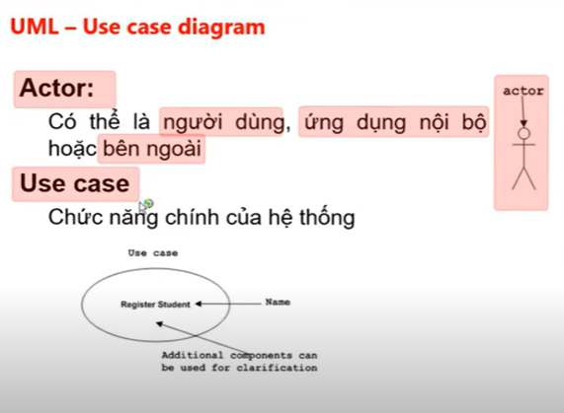
3.2. CÁC KHUNG NHÌN TRONG UML

Slide 24
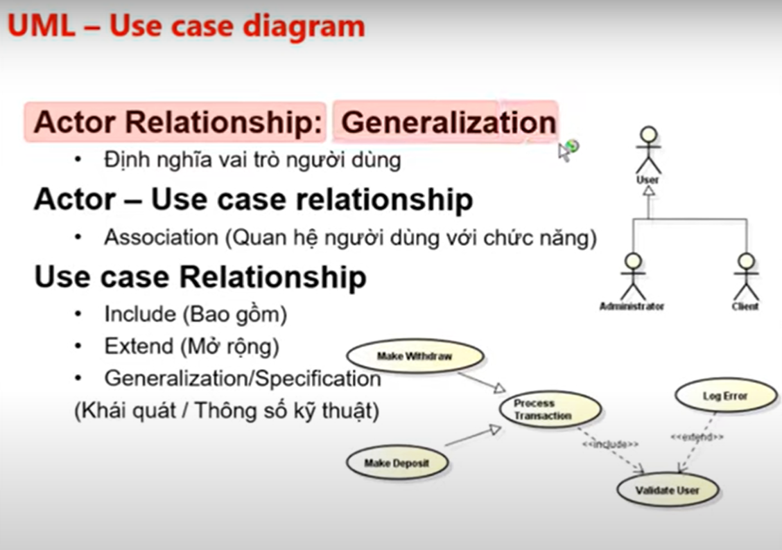
3.2.1.1. Biểu đồ ca sử dụng (Use case Diagram)

Slide 25
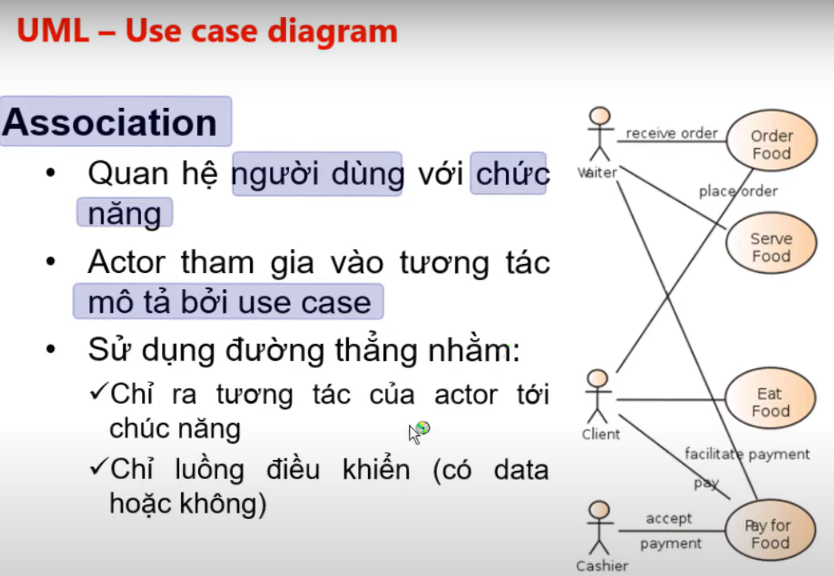
3.2.1.1. Biểu đồ ca sử dụng (Use case Diagram)

Slide 26
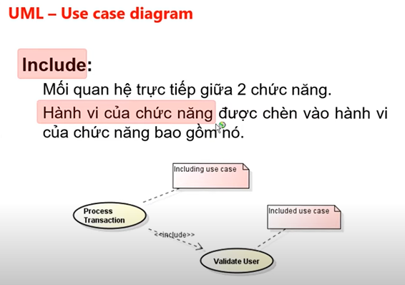
3.2.1.1. Biểu đồ ca sử dụng (Use case Diagram)

Slide 27
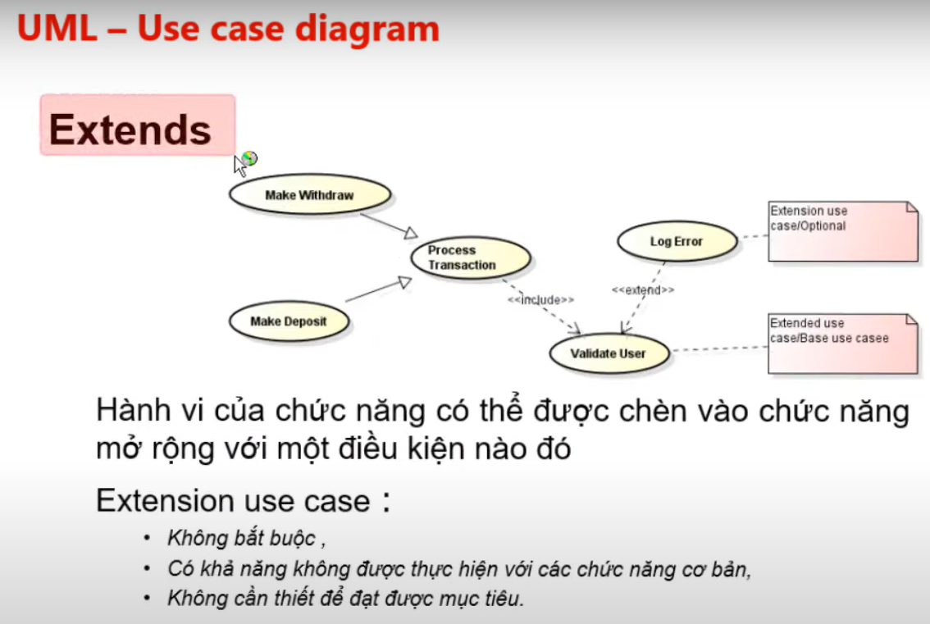
3.2.1.1. Biểu đồ ca sử dụng (Use case Diagram)

Slide 28
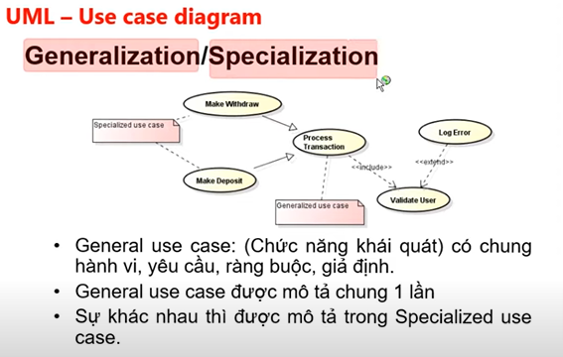
3.2.1.1. Biểu đồ ca sử dụng (Use case Diagram)

Slide 29
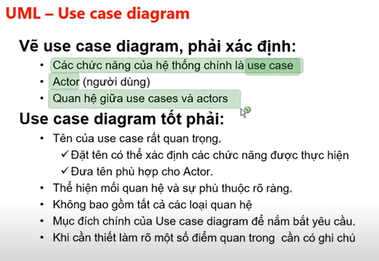
3.2.1.1. Biểu đồ ca sử dụng (Use case Diagram)

Slide 30
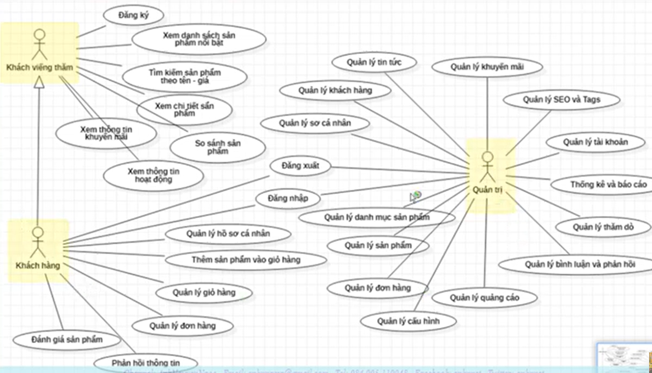
Ví dụ: Phân tích và thiết kế Use case diagram cho website bán hàng trực tuyến

Slide 31
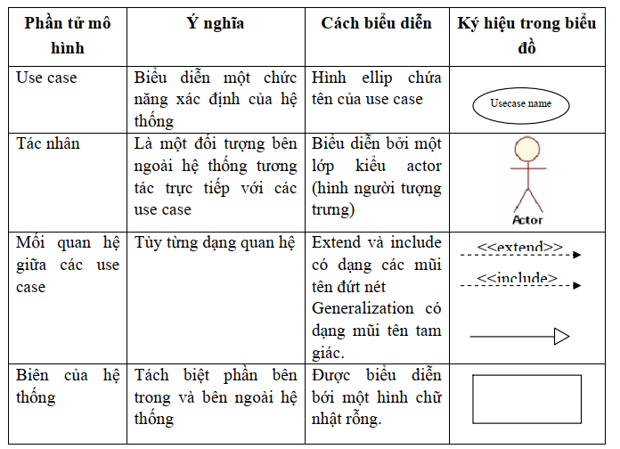
Các phần tử mô hình trong biểu đồ Use Case

Slide 32
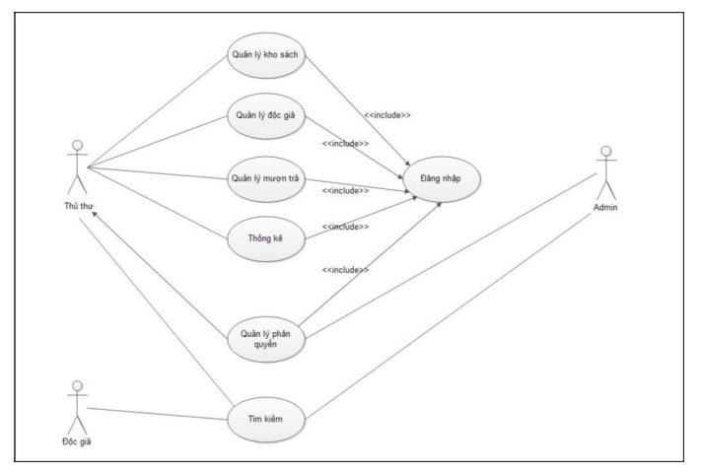
Biểu đồ use case tổng quát
Ví dụ: Biểu đồ ca sử dụng Hệ thống quản lý thư viện

Slide 33
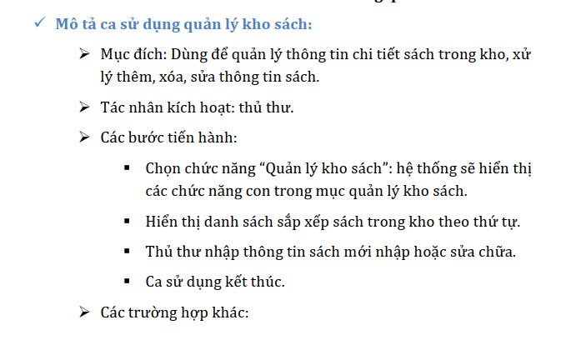
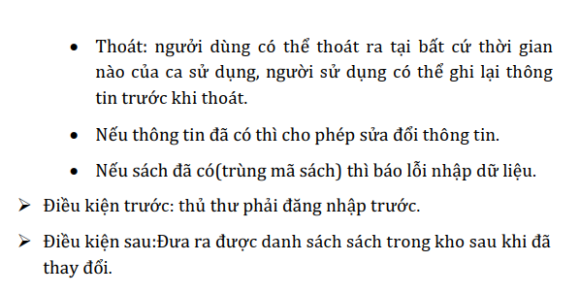
Ví dụ: Biểu đồ ca sử dụng Hệ thống quản lý thư viện

Slide 34
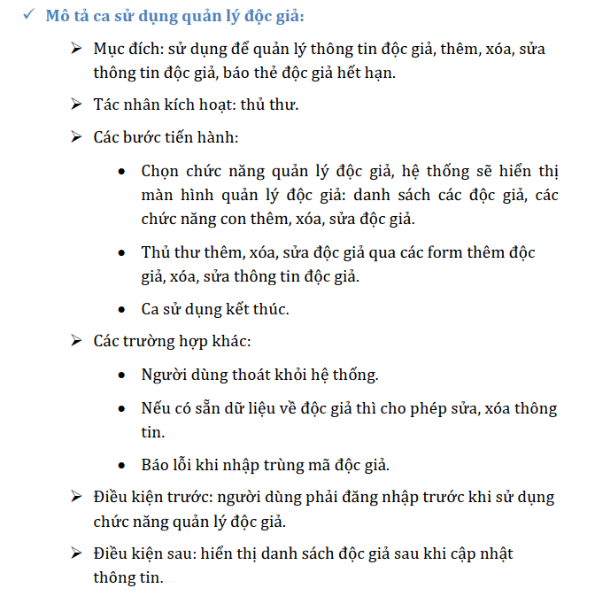
Ví dụ: Biểu đồ ca sử dụng Hệ thống quản lý thư viện

Slide 35
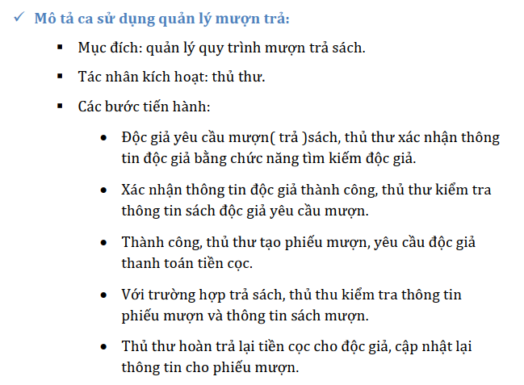
Ví dụ: Biểu đồ ca sử dụng Hệ thống quản lý thư viện

Slide 36
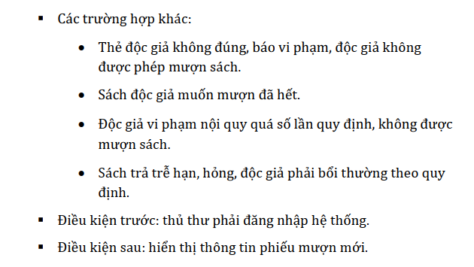
Ví dụ: Biểu đồ ca sử dụng Hệ thống quản lý thư viện

Slide 37
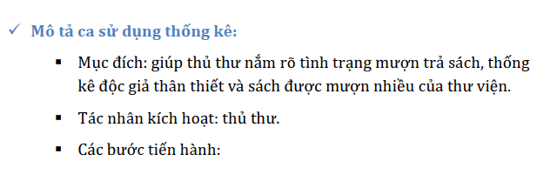
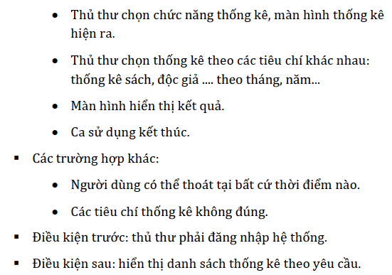
Ví dụ: Biểu đồ ca sử dụng Hệ thống quản lý thư viện

Slide 38
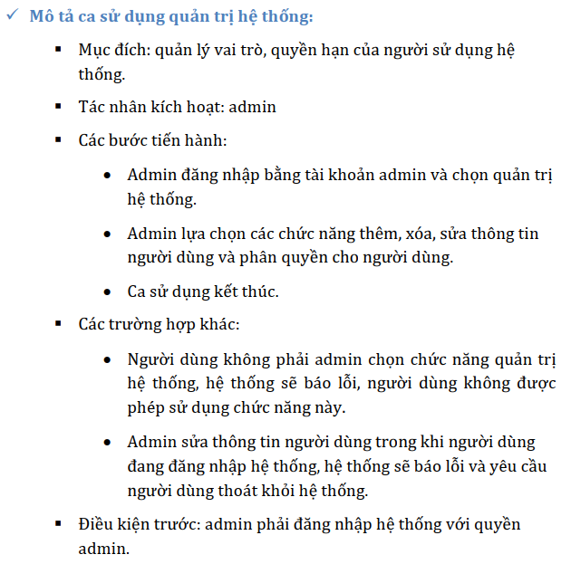

Slide 39
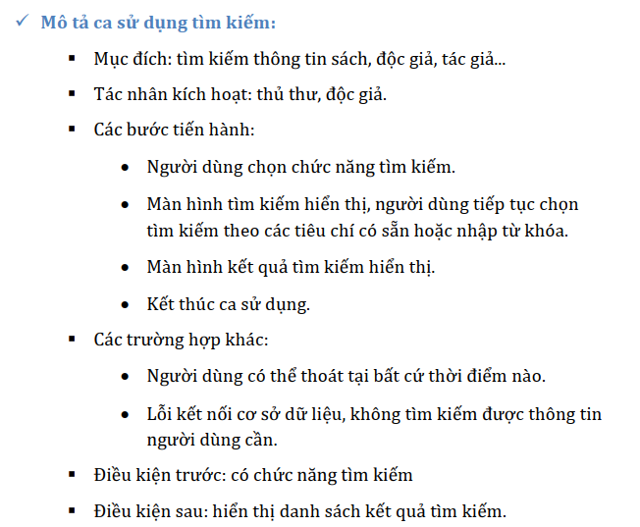
Ví dụ: Biểu đồ ca sử dụng Hệ thống quản lý thư viện

Slide 40
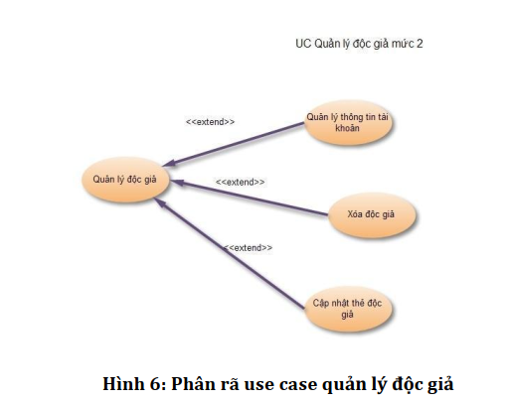
Phân rã chức năng

Slide 41
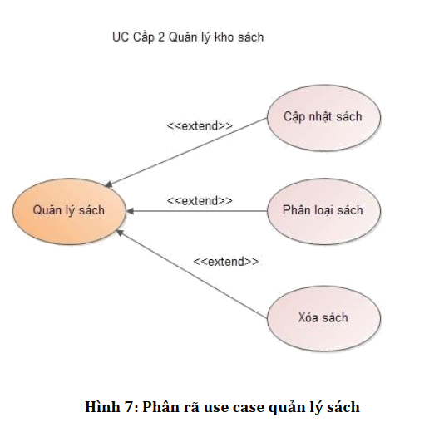
Phân rã chức năng

Slide 42
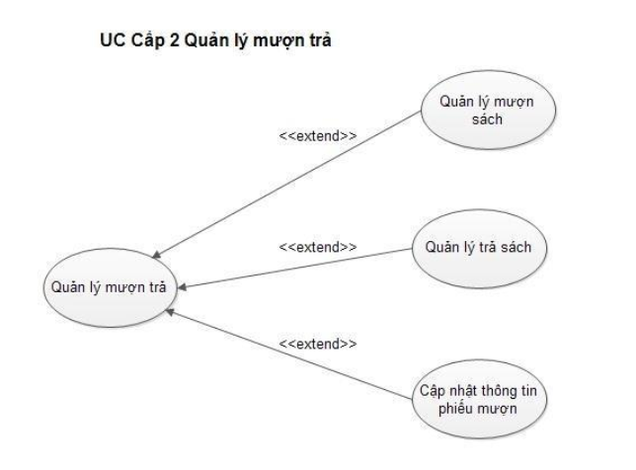
Phân rã chức năng

Slide 43
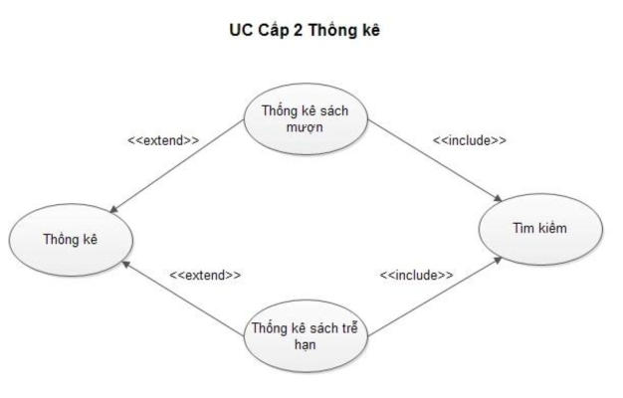
Phân rã chức năng

Slide 44
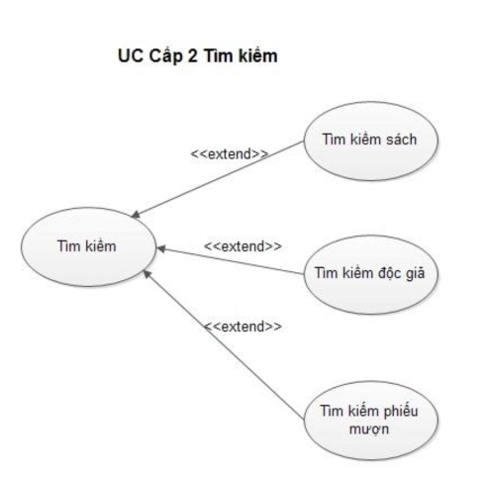
Phân rã chức năng

Slide 45
3.2.1.2. Biểu đồ lớp
a) Ý nghĩa
Trong phương pháp hướng đối tượng, một nhóm đối tượng có chung một số thuộc tính và phương thức tạo thành một lớp. Mối tương tác giữa các đối tượng trong hệ thống sẽ được biểu diễn thông qua mối quan hệ giữa các lớp.
Các lớp (bao gồm cả các thuộc tính và phương thức) cùng với các mối quan hệ sẽ tạo thành biểu đồ lớp. Biểu đồ lớp là một biểu đồ dạng mô hình tĩnh nhằm mô tả hướng nhìn tĩnh về một hệ thống bằng các khái niệm lớp, các thuộc tính, phương thức của lớp và mối quan hệ giữa chúng với nhau.

Slide 46
3.2.1.2. Biểu đồ lớp
b) Tập ký hiệu UML cho biểu đồ lớp
• Kí hiệu lớp: trong UML, mỗi lớp được biểu diễn bởi hình chữ nhật gồm 3 phần: tên lớp, các thuộc tính và các phương thức.
• Thuộc tính: các thuộc tính trong biểu đồ lớp được biểu diễn theo cấu trúc chung như sau:
phạm_vi tên : kiểu số_đối_tượng = mặc_định (Giá_ trị_giới_hạn )
Trong đó:
phạm_vi cho biết phạm vi truy nhập của thuộc tính. Có ba kiểu xác định thuộc tính phổ biến là:
+: thuộc tính kiểu public
#: thuộc tính kiểu protected
-: thuộc tính kiểu private.
~: thuộc tính được phép truy nhập tới từ các lớp trong cùng package

Slide 47
3.2.1.2. Biểu đồ lớp
Các phạm vi của thuộc tính có thể được biểu diễn dưới dạng ký hiệu (+, #, -, ~) hoặc biểu diễn dưới dạng các từ khoá (public, protected, private).
Tên: là xâu ký tự biểu diễn tên thuộc tính.
kiểu: là kiểu dữ liệu của thuộc tính.
số_đối_tượng: chỉ ra số đối tượng khai báo cho thuộc tính ứng với một
mặc_định: là giá trị khởi đầu mặc định (nếu có) của thuộc tính.
Giá_ trị_giới_hạn: là giới hạn các giá trị cho thuộc tính (thông tin này
không bắt buộc).
Ví dụ một khai báo thuộc tính đầy đủ:
purchaseDate:Date[1] =”01-01-2000” (Saturday)

Slide 48
3.2.1.2. Biểu đồ lớp
Phương thức (method): các phương thức trong UML được biểu diễn theo cấu trúc chung như sau [UNG]:
phạm_vi tên(danh_s ách_tham_số): kiểu_trả_lại { ki ểu_ph ương_thức}
Trong đó:
visibility biểu diễn phạm vi cho phương thức. Giống như đối với thuộc tính, có ba dạng kiểu xác định cơ bản cho phương thức là:
+: phương thức kiểu public
#: phương thức kiểu protected
-: phương thức kiểu private
~: phương thức được phép truy nhập tới từ các lớp trong cùng package

Slide 49
3.2.1.2. Biểu đồ lớp
tên là xâu ký tự xác định tên của phương thức.
kiểu_trả_lại: chỉ ra kiểu giá trị trả về của phương thức.
danh_sách_tham_số: biểu diễn danh sách các tham số trong khai báo của phương thức. Mỗi tham số được biểu diễn dưới dạng chung: tên tham số:
kiểu giá trị = giá trị mặc định.
kiểu_ph ương_thức: không bắt buộc, cho biết kiểu phương thức.
Phương thức có thể nhận một trong các kiểu đặc biệt sau: abstract: phương thức kiểu trừu tượng
query: phương thức kiểu truy vấn.
Ví dụ một khai báo phương thức cho một lớp:
generatePurchaseList(prodID:int): String

Slide 50
3.2.1.2. Biểu đồ lớp
Các kiểu lớp trong UML
UML còn định nghĩa một số kiểu lớp bổ sung gồm:
- Lớp thực thể: là lớp đại diện cho các thực thể chứa thông tin về các đối tượng xác định nào đó.
- Lớp biên (lớp giao diện): là lớp nằm ở ranh giới giữa hệ thống với môi trường bên ngoài, thực hiện vai trò nhận yêu cầu trực tiếp từ các tác nhân và chuyển các yêu cầu đó cho các lớp bên trong hệ thống.
- Lớp điều khiển: thực hiện các chức năng điều khiển hoạt động của hệ thống ứng với các chức năng cụ thể nào đó với một nhóm các lớp biên hoặc lớp thực thể xác định.

Slide 51
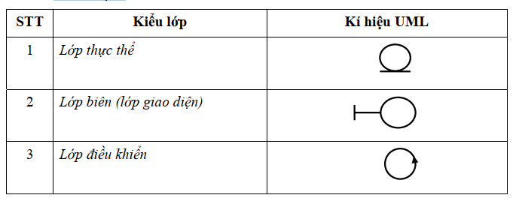
3.2.1.2. Biểu đồ lớp
Các kiểu lớp trong UML

Slide 52
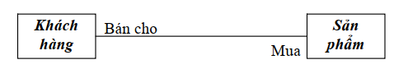
Các mối quan hệ trong biểu đồ lớp
Giữa các lớp có các dạng quan hệ cơ bản như sau:
- Quan hệ kết hợp (Association): Một kết hợp (association) là một sự nối kết giữa các lớp, cũng có nghĩa là sự nối kết giữa các đối tượng của các lớp này.
Mặc định, quan hệ kết hợp được biểu diễn bởi đoạn thẳng 2 chiều nối 2 đối tượng và có thể kèm theo ngữ nghĩa của quan hệ tại hai đầu của đoạn thẳng.
Ví dụ: Lớp khách hàng có quan hệ kết hợp với lớp sản phẩm. Ngữ nghĩa của quan hệ này thể hiện ở chỗ: khách hàng mua sản phẩm, còn sản phẩm được bán cho khách hàng.

Slide 53
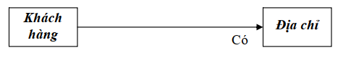
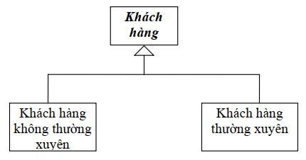
3.2.1.2. Biểu đồ lớp
Quan hệ kết hợp cũng có thể có dạng một chiều
Khái quát hóa (Generalization): Khái quát hóa là mối quan hệ giữa một lớp có các đặc trưng mang tính khái quát cao hơn và một lớp có tính chất đặc biệt hơn. Trong sơ đồ lớp, mối quan hệ khái quát hóa chính là sự kế thừa của một lớp từ lớp khác. Quan hệ khái quát hoá được biểu diễn bằng một mũi tên có tam giác rỗng gắn ở đầu.

Slide 54
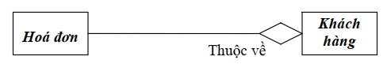
3.2.1.2. Biểu đồ lớp
Quan hệ cộng hợp (Aggregation): là dạng quan hệ mô tả một lớp A là một phần của lớp B và lớp A có thể tồn tại độc lập. Quan hệ cộng hợp được biểu diễn bằng một mũi tên gắn hình thoi rỗng ở đầu hướng về lớp bao hàm.
Ví dụ: Lớp Hoá đơn là một phần của lớp Khách hàng nhưng đối tượng Hoá đơn vẫn có thể tồn tại độc lập với đối tượng khách hàng.

Slide 55
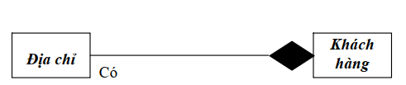
3.2.1.2. Biểu đồ lớp
Quan hệ gộp (Composition): Một quan hệ gộp biểu diễn một quan hệ kiểu tổng thể-bộ phận. Lớp A có quan hệ gộp với lớp B nếu lớp A là một phần của lớp B và sự tồn tại của đối tượng lớp B điều khiển sự tồn tại của đối tượng lớp A. Quan hệ này được biểu diễn bởi một mũi tên gắn hình thoi đặc ở đầu.

Slide 56
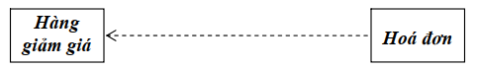
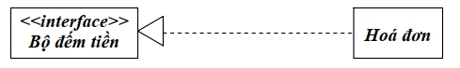
3.2.1.2. Biểu đồ lớp
Quan hệ phụ thuộc (Dependency): Phụ thuộc là mối quan hệ giữa hai lớp đối tượng: một lớp đối tượng A có tính độc lập và một lớp đối tượng B phụ thuộc vào A; một sự thay đổi của A sẽ ảnh hưởng đến lớp phụ thuộc B.
Quan hệ thực thi (Realization): biểu diễn mối quan hệ ngữ nghĩa giữa các thành phần của biểu đồ lớp, trong đó một thành phần mô tả một công việc dạng hợp đồng và thành phần còn lại thực hiện hợp đồng đó. Thông thường lớp thực hiện hợp đồng có thể là các giao diện.

Slide 57
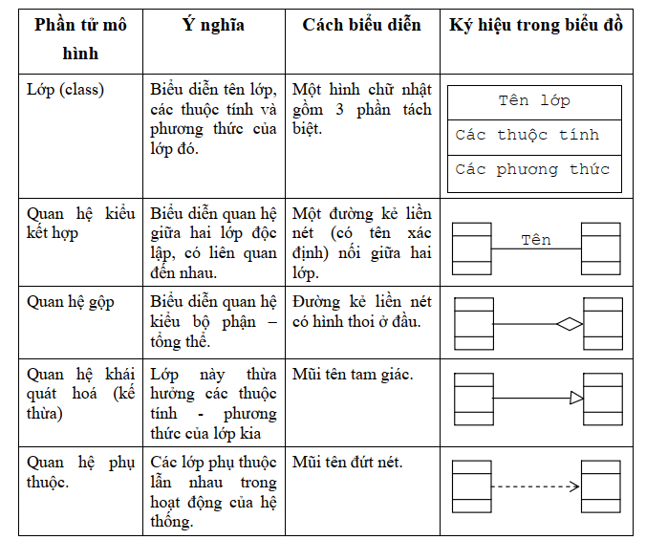
Tóm tắt các phần tử mô hình UML trong biểu đồ lớp

Slide 58
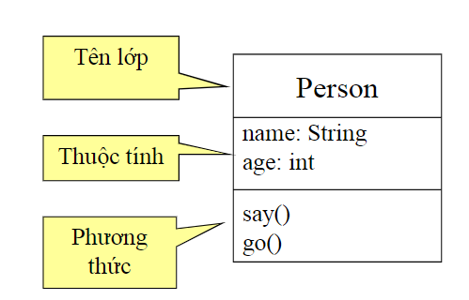
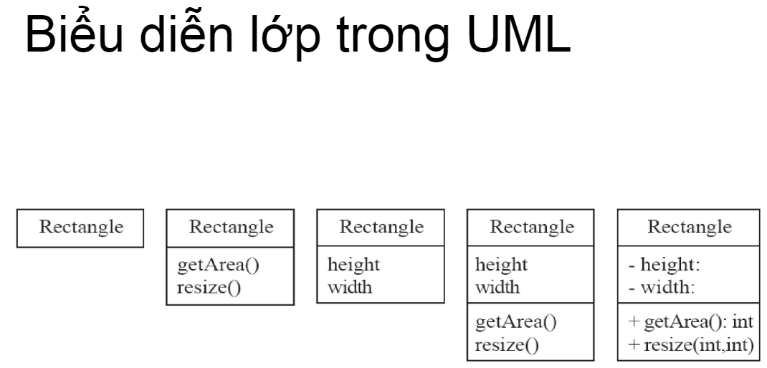
3.2.1.2. Biểu đồ lớp
Classes (Các lớp): Class là thành phần chính của bản vẽ Class Diagram. Class mô tả về một nhóm đối tượng có cùng tính chất, hành động trong hệ thống. Ví dụ mô tả về khách hang “Customer”. Class được mô tả gồm tên Class, thuộc tính và phương thức.
Thành phần của lớp:
Class Name: là tên của lớp.
Attributes (thuộc tính): mô tả tính chất của các đối tượng. Ví dụ như khách hàng có Mã khách hàng, Tên khách hàng, Địa chỉ, Ngày sinh v.v…
Method (Phương thức): chỉ các hành động mà đối tượng này có thể thực hiện trong hệ thống. Nó thể hiện hành vi của các đối tượng do lớp này tạo ra.

Slide 59
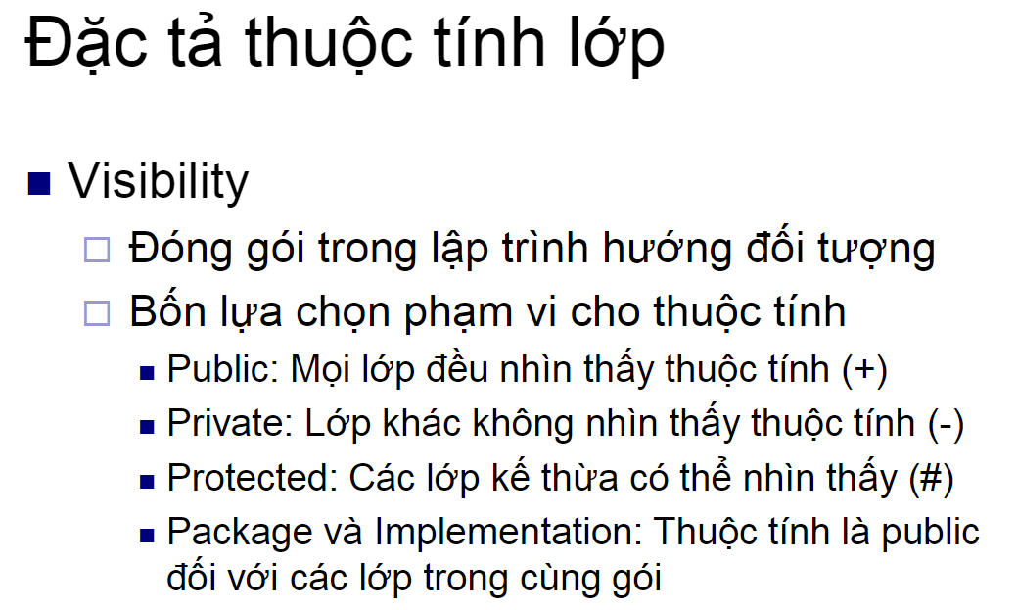
3.2.1.2. Biểu đồ lớp

Slide 60
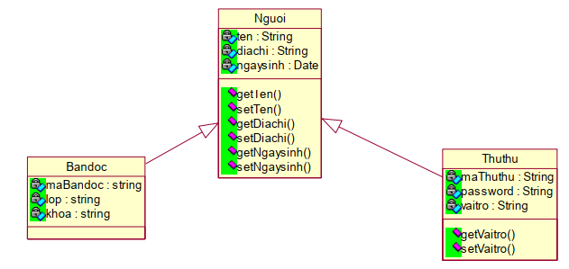
3.2.1.2. Biểu đồ lớp
Ví dụ một phần của biểu đồ lớp trong hệ thống quản lý thư viện trong đó các lớp Thủ thư (người quản lý thư viên) và Bạn đọc kế thừa từ lớp Person.

Slide 61
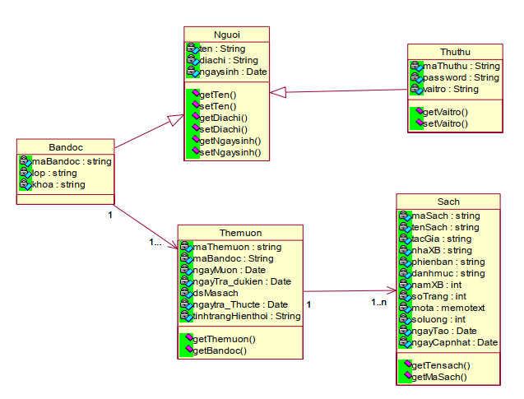
Xây dựng biểu đồ lớp phân tích

Slide 62
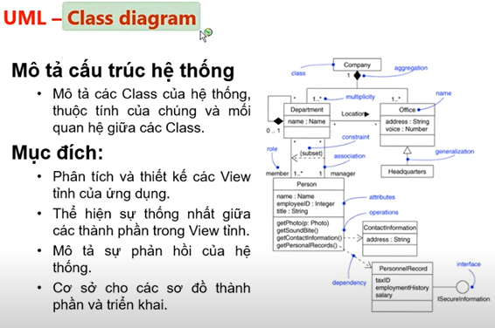

Slide 63
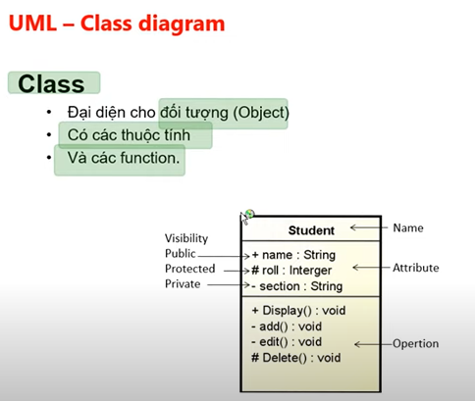
3.2.1.2. Biểu đồ lớp

Slide 64
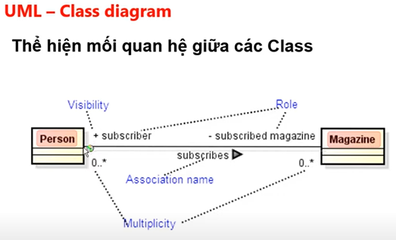

Slide 65
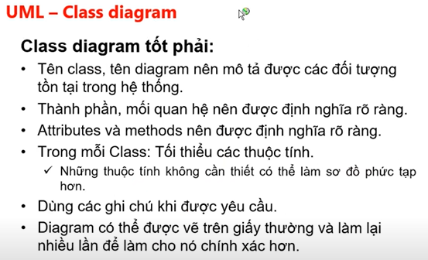
3.2.1.2. Biểu đồ lớp

Slide 66
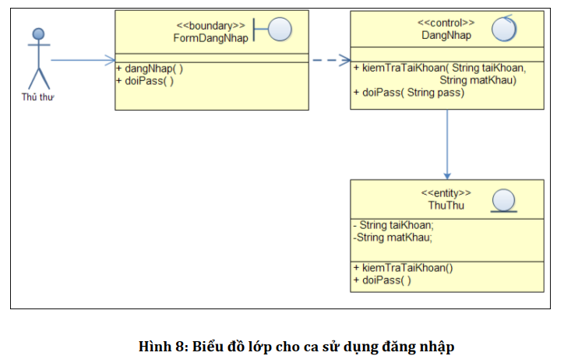
Lập biểu đồ lớp cho ca sử dụng

Slide 67
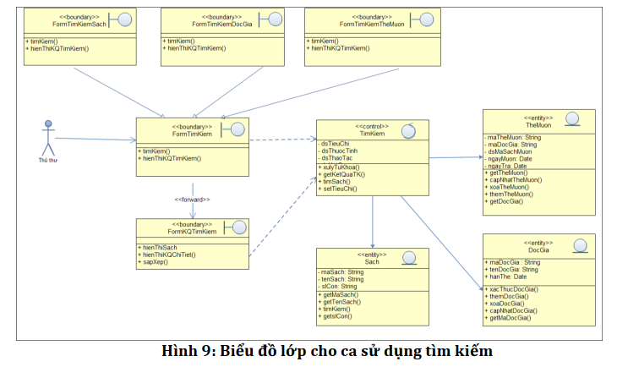
Lập biểu đồ lớp cho ca sử dụng

Slide 68

Lập biểu đồ lớp cho ca sử dụng

Slide 69

Lập biểu đồ lớp cho ca sử dụng

Slide 70
3.2.1.3. Biểu đồ trạng thái
a) Ý nghĩa
Biểu đồ trạng thái được sử dụng để biểu diễn các trạng thái và sự chuyển tiếp giữa các trạng thái của các đối tượng trong một lớp xác định. Thông thường, mỗi lớp sẽ có một biểu đồ trạng thái (trừ lớp trừu tượng là lớp không có đối tượng).
Biểu đồ trạng thái Có hai dạng biểu đồ trạng thái:
- Biểu đồ trạng thái cho một use case: mô tả các trạng thái và chuyển tiếp trạng thái của một đối tượng thuộc một lớp nào đó trong hoạt động của một use case cụ thể.
- Biểu đồ trạng thái hệ thống: mô tả tất cả các trạng thái của một đối tượng trong toàn bộ hoạt động của cả hệ thống.

Slide 71

3.2.1.3. Biểu đồ trạng thái
b) Tập ký hiệu UML cho biểu đồ trạng thái
Các thành phần trong một biểu đồ trạng thái bao gồm:
Trạng thái (state). Bên trong các trạng thái có thể miêu tả các biến trạng thái hoặc các hành động (action) tương ứng với trạng thái đó.
Trạng thái con (substate): là một trạng thái chứa bên trong một trạng thái khác. Trạng thái có nhiều trạng thái con gọi là trạng thái tổ hợp.

Slide 72
3.2.1.3. Biểu đồ trạng thái
Trạng thái khởi đầu (initial state): trạng thái đầu tiên khi kích hoạt đối tượng.
- Trạng thái kết thúc (final state): kết thúc vòng đời đối tượng.
Các chuyển tiếp (transition): biểu diễn các chuyển đổi giữa các trạng thái.
Sự kiện (event): sự kiện tác động gây ra sự chuyển đổi trạng thái. Mỗi sự kiện được đi kèm với các điều kiện (guard) và các hành động (action).
Trong biểu đồ trạng thái của UML, một số loại sự kiện sau đây sẽ được xác định:
Sự kiện gọi (call event): Yêu cầu thực hiện một hành động (một phương thức)
Sự kiện tín hiệu (signal event): Gửi thông điệp (chứa các giá trị thuộc tính tham số liên quan) giữa các trạng thái.
Sự kiện thời gian (time event): Biểu diễn quá trình chuyển tiếp theo thời gian, thường kèm theo từ mô tả thời gian cụ thể.

Slide 73

Các phần tử mô hình UML trong biểu đồ trạng thái

Slide 74
XÂY DỰNG BIỂU ĐỒ CHUYỂN TRẠNG THÁI
Bước 1: Nhận biết các trạng thái và sự kiện
+ Đối tượng có thể có những trạng thái nào trong vòng đời của nó? Liệt kê tất cả trạng thái đó.
+ Những sự kiện nào có thể xảy ra làm ảnh hưởng đến trạng thái của đối tượng.
+ Trạng thái của đối tượng khi một sự kiện xảy ra và sau khi sự kiện xảy ra là gì?
+ Những sự kiện và chuyển tiếp nào không thể xảy ra?
+ Đối tượng được tạo ra khi nào và bị hủy khi nào?

Slide 75
XÂY DỰNG BIỂU ĐỒ CHUYỂN TRẠNG THÁI
Bước 2: Xây dựng biểu đồ và Hiệu chỉnh biểu đồ
Sau khi có câu trả lời từ các câu hỏi ở bước trước, chúng ta sẽ sắp xếp các trạng thái và các sự kiện vào biểu đồ. Từ trạng thái bắt đầu, dựa và sự kiện để xác định trạng thái tiếp theo và biểu diễn chuyển tiếp giữa các trạng thái đó. Gắn mỗi chuyển tiếp với một sự kiện tương ứng

Slide 76

Ví dụ: Xây dựng biểu đồ chuyển trạng thái cho ca sử dụng Thêm HSNV
Xác định các trạng thái và sự kiện:
- Trạng thái:
+ Chưa thêm/yêu cầu thêm HSNV
+ Chờ để thêm HSNV (Hệ thống kiểm tra thông tin thêm)
+ Trả lời: Đã thêm/chưa thêm

Slide 77

3.2.1.3. Biểu đồ trạng thái

Slide 78


3.2.1.3. Biểu đồ trạng thái
Ví dụ: Biểu đồ trạng thái của lớp thẻ mượn trong chức năng Quản lý mượn sách.
Biểu đồ trạng thái lớp Thẻ mượn - chức năng trả sách
Biểu đồ trạng thái lớp Thẻ mượn - chức năng mượn sách

Slide 79
3.2.1.4 Biểu đồ tương tác dạng tuần tự
PHA THIẾT KẾ
Các biểu đồ tương tác biểu diễn mối liên hệ giữa các đối tượng trong hệ thống và giữa các đối tượng với các tác nhân bên ngoài. Có hai loại biểu đồ tương tác: Biểu đồ tuần tự và biểu đồ cộng tác.
Ý nghĩa
Biểu đồ tuần tự: Biểu diễn mối quan hệ giữa các đối tượng, giữa các đối tượng và tác nhân theo thứ tự thời gian. Biểu đồ tuần tự nhấn mạnh thứ tự thực hiện của các tương tác.

Slide 80
3.2.1.4 Biểu đồ tương tác dạng tuần tự
b) Tập ký hiệu UML cho biểu đồ tuần tự
Các thành phần cơ bản của một biểu đồ tuần tự là:
- Các đối tượng (object): được biểu diễn bởi các hình chữ nhật, bên trong là tên của đối tượng. Cách viết chung của đối tượng là: tên đối tượng: tên lớp. Nếu chỉ viết: tên_lớp thì có nghĩa là bất cứ đối tượng nào của lớp tương ứng đó. Trong biểu đồ tuần tự, không phải các đối tượng đều xuất hiện ở trên cùng của biểu đồ mà chúng chỉ xuất hiện (về mặt thời gian) khi thực sự tham gia vào tương tác.
- Các message: được biểu diễn bằng các mũi tên hướng từ đối tượng gửi sang đối tượng nhận. Tên các message có thể biểu diễn dưới dạng phi hình thức (như các thông tin trong kịch bản) hoặc dưới dạng hình thức (với dạng giống như các phương thức). Biểu đồ tuần tự cho phép có các message từ một đối tượng tới chính bản thân nó.
Trong biểu đồ tuần tự có thể có nhiều loại message khác nhau tuỳ theo mục đích sử dụng và tác động của message đến đối tượng.
Đường lifeline: là một đường kẻ nối dài phía dưới đối tượng, mô tả quá trình của đối tượng trong tương tác thuộc biểu đồ.
Chú thích: biểu đồ tuần tự cũng có thể có chú thích để người đọc dễ dàng hiểu được nội dung của biểu đồ đó

Slide 81


3.2.1.4 Biểu đồ tương tác dạng tuần tự

Slide 82
Biểu đồ tuần tự minh họa các đối tượng tương tác với nhau ra sao. Chúng tập trung vào các chuỗi thông điệp, có nghĩa là các thông điệp được gửi và nhận giữa một loạt các đối tượng như thế nào. Biểu đồ tuần tự có hai trục: trục nằm dọc chỉ thời gian, trục nằm ngang chỉ ra một tập hợp các đối tượng. Một biểu đồ tuần tự cũng nêu bật sự tương tác trong một cảnh kịch (scenario) – một sự tương tác sẽ xảy ra tại một thời điểm nào đó trong quá trình thực thi của hệ thống.
Từ các hình chữ nhật biểu diễn đối tượng có các đường gạch rời (dashed line) thẳng đứng biểu thị đường đời đối tượng, tức là sự tồn tại của đối tượng trong chuỗi tương tác. Trong khoảng thời gian này, đối tượng được thực thể hóa, sẵn sàng để gửi và nhận thông điệp. Quá trình giao tiếp giữa các đối tượng được thể hiện bằng các đường thẳng thông điệp nằm ngang nối các đường đời đối tượng. Mỗi tên ở đầu đường thẳng sẽ chỉ ra loại thông điệp này mang tính đồng bộ, không đồng bộ hay đơn giản. Để đọc biểu đồ tuần tự, hãy bắt đầu từ phía bên trên của biểu đồ rồi chạy dọc xuống và quan sát sự trao đổi thông điệp giữa các đối tượng xảy ra dọc theo tiến trình thời gian.

Slide 83

3.2.1.4 Biểu đồ tương tác dạng tuần tự
Ví dụ cho biểu đồ tuần tự cho chức năng Thêm sách trong hệ thống quản lý thư viện. Trong biểu đồ này có đối tượng giao diện FormThemSach, đối tượng điều khiển DK Thêm sách và đối tượng thực thể Sach.

Slide 84

Biểu đồ tuần tự cho chức năng Đăng nhập

Slide 85

Biểu đồ tuần tự cho chức năng Tìm kiếm

Slide 86

Biểu đồ tuần tự cho chức năng Quản lý mượn sách

Slide 87

Biểu đồ tuần tự cho chức năng Quản lý trả sách

Slide 88

Biểu đồ tuần tự cho chức năng Thống kê thông tin sách

Slide 89

Biểu đồ tuần tự cho chức năng Thống kê thông tin bạn đọc

Slide 90
3.2.1.5 Biểu đồ tương tác dạng cộng tác
a) Ý nghĩa
Biểu đồ cộng tác: Là biểu đồ tương tác biểu diễn mối quan hệ giữa các đối tượng; giữa các đối tượng và tác nhân nhấn mạnh đến vai trò của các đối tượng trong tương tác.
Biểu đồ cộng tác cũng có các messgage với nội dung tương tự như trong biểu đồ tuần tự. Tuy nhiên, các đối tượng được đặt một cách tự do trong không gian của biểu đồ và không có đường life line cho mỗi đối tượng. Các message được đánh số thể hiện thứ tự thời gian.

Slide 91
3.2.1.5 Biểu đồ tương tác dạng cộng tác
b) Tập ký hiệu UML cho biểu đồ cộng tác
Các thành phần cơ bản của một biểu đồ cộng tác là:
- Các đối tượng: được biểu diễn bởi các hình chữ nhật, bên trong là tên của đối tượng. Cách viết chung của đối tượng là: tên đối tượng: tên lớp. Trong biểu đồ cộng tác, các đối tượng tham gia tương tác luôn xuất hiện tại một vị trí xác định.
- Các liên kết: giữa hai đối tượng có tương tác sẽ có một liên kết nối 2 đối tượng đó. Liên kết này không có chiều.
- Các message: được biểu diễn bằng các mũi tên hướng từ đối tượng gửi sang đối tượng nhận bên cạnh liên kết giữa 2 đối tượng đó. Trong biểu đồ cộng tác, các message được đánh số thứ tự theo thứ tự xuất hiện trong kịch bản mô tả use case tương ứng

Slide 92

Ví dụ biểu đồ cộng tác
Ví dụ: Biểu đồ cộng tác mô tả chức năng Thêm sách trong hệ thống Quản lý thư viện.

Slide 93
3.2.1.6. Biểu đồ hoạt động
a) Ý nghĩa
Biểu đồ hoạt động biểu diễn các hoạt động và sự đồng bộ, chuyển tiếp các hoạt động của hệ thống trong một lớp hoặc kết hợp giữa các lớp với nhau trong một chức năng cụ thể.
Biểu đồ hoạt động có thể được sử dụng cho nhiều mục đích khác nhau, ví dụ như:
• Để xác định các hành động phải thực hiện trong phạm vi một phương thức.
• Để xác định công việc cụ thể của một đối tượng.
• Để chỉ ra một nhóm hành động liên quan của các đối tượng được thực hiện như thế nào và chúng sẽ ảnh hưởng đến những đối tượng nằm xung quanh.

Slide 94

3.2.1.6. Biểu đồ hoạt động

Slide 95

3.2.1.6. Biểu đồ hoạt động

Slide 96

3.2.1.6. Biểu đồ hoạt động
b) Tập ký hiệu UML
Các phần tử mô hình UML cho biểu đồ hoạt động bao gồm:
• Hoạt động (Activity): là một quy trình được định nghĩa rõ ràng, có thể được thực hiện bởi một hàm hoặc một nhóm đối tượng.
Hoạt động được thể hiện bằng hình chữ nhật tròn cạnh.
• Thanh đồng bộ hóa (Synchronisation bar): cho phép ta mở ra hoặc là đóng lại các nhánh chạy song song trong tiến trình.

Slide 97
3.2.1.6. Biểu đồ hoạt động
Điều kiện (Guard Condition): các biểu thức logic có giá trị hoặc đúng hoặc sai. Điều kiện được thể hiện trong ngoặc vuông, ví dụ: [Customer existing].
• Các luồng (swimlane): Mỗi biểu đồ động có thể biểu diễn sự phối hợp hoạt động trong nhiều lớp khác nhau. Khi đó mỗi lớp được phân tách bởi một luồng (swimlane) riêng biệt. Các luồng này được biểu diễn đơn giản là các ô khác nhau trong biểu đồ.

Slide 98


3.2.1.6. Biểu đồ hoạt động

Slide 99

Ví dụ Biểu đồ hoạt động
Ví dụ biểu đồ hoạt động của hàm thực hiện chức năng mượn sách trong lớp Thẻ mượn (Hệ thống quản lý thư viện).

Slide 100

3.2.1.6. Biểu đồ hoạt động

Slide 101
3.2. CÁC KHUNG NHÌN TRONG UML
3.2.3. Khung nhìn thành phần (Component view)
Component view: là cách nhìn hệ thống theo các thành phần mô đun, chương trình con, hệ con và các hành vi thực hiện của các thành phần đó.
Component view xác định các mô đun vật lý hay tệp mã chương trình và sự liên hệ giữa chúng để tổ chức thành hệ thống phần mềm, được thể hiện trong các biểu đồ thành phần (Component Diagram) và các gói (Package).

Slide 102

3.2. CÁC KHUNG NHÌN TRONG UML
3.2.3. Khung nhìn thành phần (Component view)
Biểu đồ thành phần (Component Diagram): chỉ ra cấu trúc vật lý của các thành phần trong hệ thống, bao gồm: các thành phần mã nguồn, mã nhị phân, thư viện và các thành phần thực hiện được

Slide 103
3.2. CÁC KHUNG NHÌN TRONG UML
3.2.4. Khung nhìn triển khai (Deployment view)
Deployment view: mô tả sự phân bổ tài tài nguyên và nhiệm vụ trong hệ thống, mô tả các tiến trình và chỉ ra những tiến trình nào trên máy nào.
Biểu đồ triển khai (Deployment Diagram) chỉ ra cách bố trí vật lý các thành phần theo kiến trúc được thiết kế của hệ thống.

Slide 104
3.3. SỬ DỤNG RATIONAL ROSE
3.3.1. Giới thiệu Rational Rose
Rational Rose: là một công cụ lập mô hình trực quan mạnh trợ giúp phân tích và thiết kế các hệ thống phần mềm hướng đối tượng. Nó được dùng để lập mô hình hệ thống trước khi viết mã (code).
Một mô hình Rose chứa đựng các sơ đồ khác nhau cho phép các thành viên trong nhóm đề án xem hệ thống từ các góc nhìn khác nhau như: khách hàng, nhà thiết kế, quản trị đề án, ...

Slide 105
3.3. SỬ DỤNG RATIONAL ROSE
3.3.1. Giới thiệu Rational Rose
Rational Rose: là ngôn ngữ chuẩn phù hợp với các lược đồ trong UML.
Bao gồm tất cả các sơ đồ UML, các actor, các use case, các đối tượng, các lớp, các thành phần…
Mô tả chi tiết nội dung mà hệ thống sẽ gộp và cách nó sẽ làm việc.
Phù hợp với sự kế thừa của các hệ thống hướng đối tượng.
Các mô hình duy trì sự đồng bộ hóa trong suốt vòng đời phát triển

Slide 106
3.3. SỬ DỤNG RATIONAL ROSE
3.3.1. Giới thiệu Rational Rose
Các phiên bản khác nhau của Rose:
Rose Modeler: cho phép tạo mô hình hệ thống nhưng không hỗ trợ tiến trình phát sinh mã hoặc thiết kế kỹ thuật đảo ngược.
Rose Professional: cho phép phát sinh mã trong một ngôn ngữ.
Rose Enterprise: cho phép phát sinh mã cho C++, Java, Ada, Corba, Visual Basic, Oracle, … Một mô hình có thể có các thành phần được phát sinh bằng các ngôn ngữ khác nhau.

Slide 107
3.3. SỬ DỤNG RATIONAL ROSE
Ngoài phần mềm Rational Rose còn có thể sử dụng các phần mềm khác để Phân tích và thiết kế hệ thống hướng đối tượng, như:
StarUML
Visual Paradigm
Enterprise Architect
Astah

Slide 108

3.3. SỬ DỤNG RATIONAL ROSE
3.3.2. Giao diện chính của chương trình

Slide 109
3.3. SỬ DỤNG RATIONAL ROSE
3.3.3. Làm việc với Rational Rose
a. Tạo các mô hình
Các mô hình có thể được tạo từ đầu hoặc sử dụng một framework model hiện có (là các mô hình cài đặt sẵn trong máy cho một số ngôn ngữ như Visual Basic, Java, C++, …).
Tất cả các sơ đồ, các đối tượng, các phần tử mô hình khác được lưu trong một tập tin đơn lẻ có đuôi .mdl.

Slide 110

3.3. SỬ DỤNG RATIONAL ROSE
3.3.3. Làm việc với Rational Rose
a. Tạo các mô hình
Các bước tạo mô hình.
Chọn File → New
→ xuất hiện cửa sổ
Chọn mô hình → OK
Cancel: bỏ qua

Slide 111

3.3. SỬ DỤNG RATIONAL ROSE
3.3.3. Làm việc với Rational Rose
b. Lưu các mô hình
Lưu một mô hình
Chọn File → Save
Lưu với tên khác
File → Save As
Lưu cửa sổ theo dõi
File → Save Log As

Slide 112
3.3. SỬ DỤNG RATIONAL ROSE
3.3.3. Làm việc với Rational Rose
c. Nhập/ Xuất các mô hình
Một trong những lợi ích chính của hướng đối tượng là khả năng dùng lại. Khả năng dùng lại có thể áp dụng không những cho mã mà còn cho các mô hình.
Để vận dụng đầy đủ khả năng dùng lại, Rose hỗ trợ phương pháp xuất (nhập) các mô hình và các phần tử của mô hình.
Có thể xuất một mô hình hoặc một phần của mô hình và nhập nó vào các mô hình khác

Slide 113
3.3. SỬ DỤNG RATIONAL ROSE
3.3.3. Làm việc với Rational Rose
c. Nhập/ Xuất các mô hình
Nhập một mô hình, gói hoặc lớp
Chọn File → Import Model
Chọn tập tin để nhập, gồm các kiểu: model (.mdl), petal (.prl), category (.cat), subsystem (.sub)

Slide 114
3.3. SỬ DỤNG RATIONAL ROSE
3.3.3. Làm việc với Rational Rose
c. Nhập/ Xuất các mô hình
Xuất một mô hình
Chọn File → Export Model
Nhập tên tập tin để xuất
Xuất một gói các lớp
Chọn gói để xuất từ một sơ đồ Class
Chọn File → Export <Packages>
Nhập tên của tập tin để xuất.

Slide 115
3.3. SỬ DỤNG RATIONAL ROSE
3.3.3. Làm việc với Rational Rose
c. Nhập/ Xuất các mô hình
Xuất một lớp
Chọn lớp để xuất từ một sơ đồ Class
Chọn File → Export <Class>
Nhập tên của tập tin để xuất.

Slide 116

3.3. SỬ DỤNG RATIONAL ROSE
3.3.3. Làm việc với Rational Rose
d. Xác lập các tùy chọn khác
Thiết lập font chữ
Chọn đối tượng
Chọn Format → Font
Chọn font chữ, cỡ chữ.

Slide 117

3.3. SỬ DỤNG RATIONAL ROSE
3.3.3. Làm việc với Rational Rose
d. Xác lập các tùy chọn khác
Thiết lập màu sắc
Chọn đối tượng
Chọn Format → Line Color (màu đường viền)
hoặc Format →Fill Color (màu nền)
Chọn màu

Slide 118

3.3. SỬ DỤNG RATIONAL ROSE
Tạo sơ đồ lớp

Slide 119

3.3. SỬ DỤNG RATIONAL ROSE
Tạo sơ đồ lớp

Slide 120

3.3. SỬ DỤNG RATIONAL ROSE
Tạo sơ đồ lớp

Slide 121

3.3. SỬ DỤNG RATIONAL ROSE
Tạo sơ đồ lớp

Slide 122
BÀI TẬP

Slide 123

BÀI TẬP
Câu 1: Chọn thuật ngữ thích hợp để điền vào chỗ trống?
làm tài liệu
của các hệ thống phần mềm
quá trình phát triển phần mềm hướng đối tượng.
quá trình xử lý
mô hình
phần mềm

Slide 124
BÀI TẬP
Câu 2: UML ra đời từ các ngôn ngữ và phương pháp mô hình hóa nào?
Câu 3: Khung nhìn là gì? UML bao gồm các khung nhìn nào?
Câu 4: Vai trò của UML trong mô hình hóa hệ thống?
Câu 5: Có bao nhiêu loại biểu đồ. Nêu tóm tắt nhiệm vụ của các biểu đồ?
Câu 6: Tìm hiểu vai trò của Rational Rose trong quá trình phát triển phần mềm hướng đối tượng?

Slide 125


